Slide 1

Finanční poradenství přednáška 26.3.2022
Ing. Roman Hlawiczka, Ph.D.
Katedra financí a účetnictví

Slide 2
Základní pojmy
Finanční plánování (rozpočtování)
    Jeden z nástrojů finančního řízení.
Plánování
    rozhodovací proces zajišťující volbu cílů a stanovení úkolů a prostředků potřebných k jejich dosažení.
Finanční plán
    Výsledek plánovacích činností. Obsahuje plánové informace, formulující a konkretizující úkoly a určující prostředky a nástroje k dosažení zvolených cílů.

Slide 3
Proces finančního plánování
1. Analýza finančních a investičních možností
  Zmapování situace z hlediska majetku, příjmů - jak současných, tak budoucích, dále závazků a peněžních toků. Základem tohoto kroku je poskytnout obraz o finančních možnostech rodiny či jednotlivce.
2. Promítnutí budoucích důsledků současného rozhodnutí – rizik
  Určení všech rizik, která by mohla ohrozit finanční stabilitu rodiny a tím znemožnit finanční realizaci vytýčených cílů (ztráta zaměstnání, dlouhodobá nemoc, prudké zvýšení cen, rozvod apod.).
3. Určení cílů a zvolení určitých alternativ, které jsou včleněny do konečného finančního plánu
  Na začátku je nutné si vytvořit konkrétní představu o všech cílech, určit priority podle důležitosti a stanovit dobu, která by byla optimální pro dosažení těchto cílů. Dále zvolíme konkrétní postup pro řešení stanovených cílů, kde zhodnotíme schůdnost a proveditelnost tohoto řešení.
4. Měření výsledné výnosnosti finančního plánu v porovnání s cíli stanovenými plánem

Slide 4
??? Co je to finanční nezávislost???

Slide 5
Finanční plánování – 3B cíle
1. Plán BEZPEČÍ
Cílem je vybudovat systém...
Pozn.: Životní rezervy jsou částí úspor určené pro pokrytí výdajů v případě neočekávaných událostí a s tím spojeného výpadku příjmů.
2. Plán BEZSTAROSTNOST
Cílem je dosáhnout finanční nezávislosti
Pozn.: Finanční nezávislost je stav, kdy běžné výdaje domácností (výdaje nezbytné + část zbytných výdajů) jsou pokryty ... příjmy (tj. příjmy z kapitálového nebo jiného majetku).
3. Plán BOHATSTVÍ
Cílem je dosažení finanční svobody
Pozn.: Finanční svoboda je vyšší stupeň finanční nezávislosti. Finanční svoboda umožňuje člověku pokrýt ... (včetně nejrůznějších cílů, snů a přání).

Slide 6
Optimalizace ve finančním plánování
dostatečné finanční rezervy
akumulace a rozmnožení finančních prostředků
efektivní portfolio s ohledem na likviditu, výnos a riziko
daňová stránka výsledného řešení
maximální využití státních dotací a podpor
délka období, po kterou chceme investovat

Slide 7
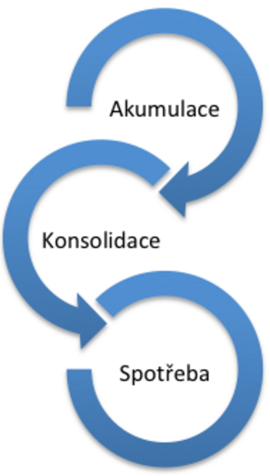
Finanční plánování vs. životní cykly rodiny
=> Fáze akumulační
  nastartování pracovní kariéry
  příjmy přibližně pokrývají životní náklady
=> Fáze konsolidační
  kumulují se …
=> Fáze spotřební
  spotřebovávají se úspory a rozdávají dary

Slide 8
??? Vedete si osobní rozpočet???

Slide 9
Rodinné účetnictví
Cash flow domácnosti
Příjmy
Výdaje
Rozvaha domácnosti
Majetek
Zdroje financování

Slide 10
Cash flow domácnosti
Příjmy
Výdaje
Aktivní
Pasivní
Nahodilé
Nezbytné
Zbytné
Investiční

Slide 11
Rozvaha domácnosti
Majetek
Zdroje financování
Výdělečný
Nevýdělečný
Úspory
Dluhy
Nahodilé

Slide 12
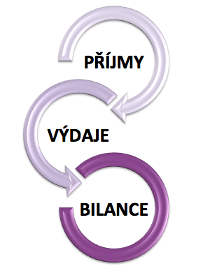


Slide 13
Rozdělení domácností dle výsledné bilance
Dlužník
  výsledná bilance záporná
Spotřebitel
  výsledná bilance nulová
Investor
  výsledná bilance kladná

Slide 14
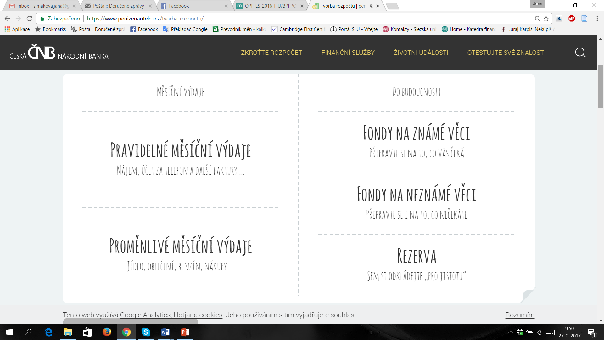
Tvorba rozpočtu
PRAVIDLA:
Každá koruna musí mít svůj účel
Velké výdaje si rozdělte dopředu
Rozpočet můžete - musíte - měnit
Utrácejte peníze z minulého měsíce
Zdroj: www.penizenauteku.cz

Slide 15
Finanční poradce

Slide 16
Finanční poradce x finanční zprostředkovatel
Na trhu působí 2 typy poradenských společností:
  První je založený na systému prodeje finančních produktů, které přinášejí poradcům finanční ohodnocení v podobě provize.
  Druhý typ je založen na placeném poradenství, kdy si poradce za vypracování finančního plánu a případných následných služeb účtuje určité poplatky.
    Poradce také může, ale nemusí, svým klientům sjednávat jednotlivé produkty.

Slide 17
Odměňování poradce
Odměňování finančního poradce se děje dvojí cestou:
  Provizí, pokud je součástí poradenství zprostředkování finančního plánu
  Přímou platbou od klienta.
  Kombinaci můžeme také na trhu spatřit.
U provizně placených poradců může dojít ke střetu zájmů mezi výší výdělku a vhodností řešení pro klienta.
Zvláštní kategorií poradců, zprostředkovatelů jsou investiční poradci, pojišťovací makléři a hypoteční makléři, tedy specialisté. Ti většinou neposuzují klientovu situaci komplexně a nemohou tak vyhovět definici poradce. Přesto jsou schopní v konkrétních případech přinést špičková dílčí řešení, která mohou být teoreticky v důsledku i lepší než od finančního poradce. Jejich profesní omezenost je možné kompenzovat spoluprací mezi více specialisty.

Slide 18
Kdo může nabízet zprostředkování finanč. produktu
Zaměstnanec příslušné finanční instituce
  nepotřebuje žádné zvláštní oprávnění, za jeho činnost plně zodpovídá jeho zaměstnavatel
Zaměstnanec zprostředkovatelské firmy
  nepotřebuje žádné zvláštní oprávnění, za jeho činnost plně zodpovídá jeho zaměstnavatel
Zprostředkovatel jako samostatný podnikatel
  pro zprostředkování pojištění potřebuje zvláštní podnikatelské oprávnění (registraci u ČNB)
  pro zprostředkování investičních instrumentů potřebuje zvláštní podnikatelské oprávnění (registraci u ČNB)
  pro zprostředkování ostatních finančních produktů potřebuje živnostenský list

Slide 19
O profesionálním přístupu finančního poradce svědčí, když:
se důkladně věnuje zjišťování potřeb klienta a všech rizik, která potřebuje zabezpečit
pracuje se špičkovými produkty více institucí a zná jejich specifické výhody
upozorňuje klienta na rizika budoucího vývoje, aniž by na něj činil nátlak
poradce sleduje dlouhodobý prospěch klienta a nezaměřuje své jednání na uzavření smlouvy na částky, převyšující klientovy stávající finanční možnosti
poradce zůstává se svým klientem v dlouhodobém kontaktu, informuje jej o novinkách a změnách a průběžně mu pomáhá s řešením finančních otázek

Slide 20
Varovným signálem by pro klienta vždy mělo být, pokud:
na vás vytváří nepřiměřený nátlak na okamžité uzavření smlouvy
poskytované informace zjednodušuje, podrobně a srozumitelně neodpovídá na vaše dotazy, nebo je zlehčuje a zesměšňuje
používá nesrozumitelné pojmy, které mají za cíl vás „ohromit“, nikoli problém vysvětlit
používá tvrzení, že jím nabízený produkt je jednoznačně na trhu „ten nejlepší“
nedokáže vám dostatečně vysvětlit poplatky za sjednané služby a jejich konkrétní výši
neumožní vám prostudovat si všeobecné obchodní & smluvní podmínky (ta spousta malých písmenek na velké ploše)
argumentuje zavádějícím způsobem, např. tvrzením, že nabízený produkt je „nejprodávanější“ a tudíž „nejkvalitnější“
vám mění či ruší dříve sjednané smlouvy bez zřetelných výhod pro vás
nebere v úvahu možný budoucí finanční vývoj vás či vaší rodiny
není schopen vám na požádání předložit reference o své práci
namísto věcných argumentů otevřeně pomlouvá konkurenční firmy

Slide 21
Česká asociace společností finančního poradenství a zprostředkování
https://casfpz.cz/

Slide 22
Osobní rozhovor
Rozhovor vede finanční poradce s klientem
3 schůzky poradce s klientem:
  úvodní schůzka
  prezentace plánu
  realizace plánu
Význam (cíl) rozhovoru:
  získat informace potřebné pro zhotovení finančního plánu (finanční analýzu)
  získat souhlas klienta s realizací plánu
  realizovat finanční plán klienta

Slide 23
Zásady vedení rozhovoru
1. úvodní schůzka
ptejte se
naslouchejte
opakujte po klientovi
nekomentujte
nevysvětlujte
zdůrazňujte, proč se ptáte na majetek, zdroje a cash-flow
nenapovídejte klientovi cíle (s výjimkou dětí a finanční nezávislosti)
o finanční nezávislosti mluvte pozitivně (renta, pasivní příjmy x důchod)
dohodněte termín prezentace plánu

Slide 24
Zásady vedení rozhovoru
2. prezentace plánu
zopakujte základní informace z 1. schůzky
vyberte stěžejní body (přidanou hodnotu plánu)
vysvětlete své návrhy
argumentujte
zodpovězte všechny dotazy
dohodněte termín další schůzky

Slide 25
Zásady vedení rozhovoru
3. schůzka
jasné doporučení na konci prezentace plánu
určení priorit
upřesnění termínu a obsahu 3. schůzky
příprava dokumentace
nejdříve řešte dotazy klienta
nakonec podepište všechny dokumenty
upřesnění termínu a obsahu další schůzky

Slide 26
Ukázka z reálného prostředí při vypracování analýzy

Slide 27
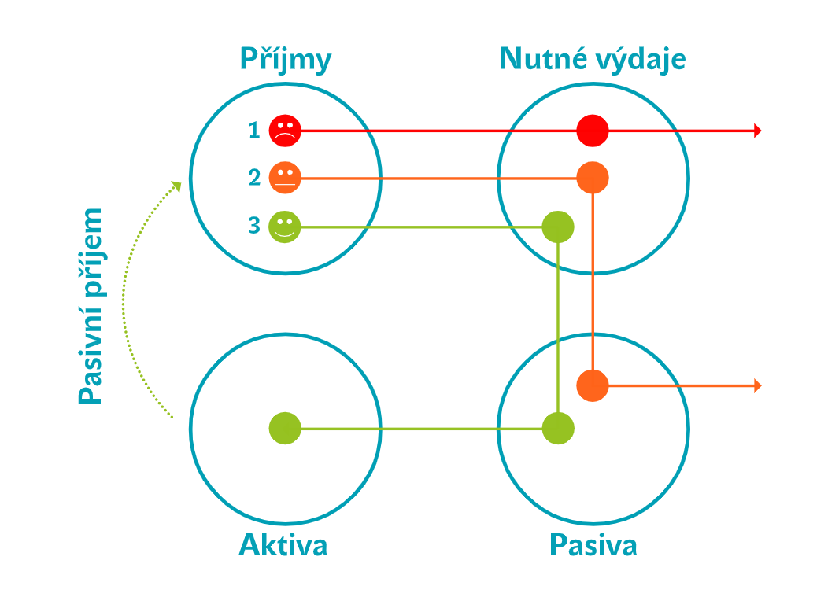
Dlouhodobý užitek

Slide 28
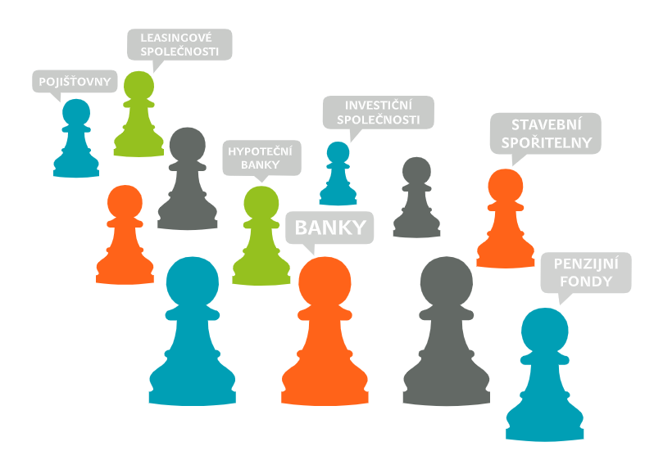


Trh je zaplněn množstvím nabídek, poradce pomáhá vybrat

Slide 29




Systém práce poradců

Slide 30
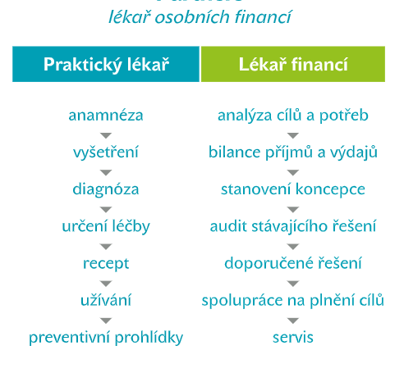
Systém práce poradců

Slide 31
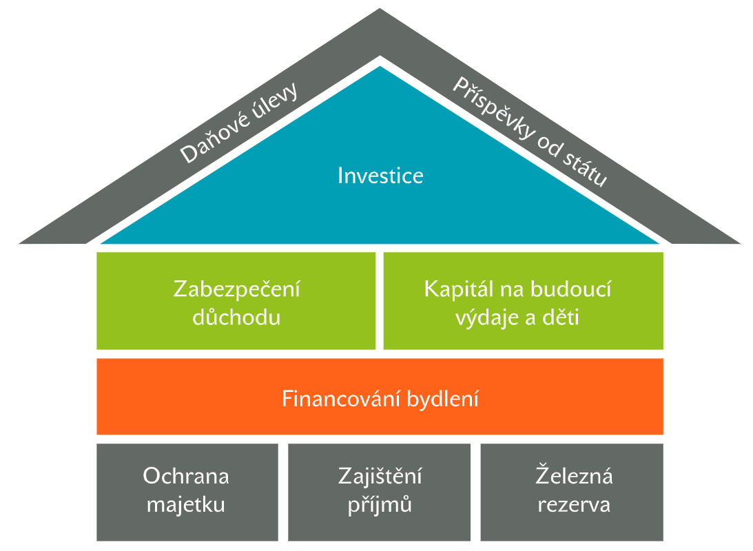
Dům finančních jistot

Slide 32
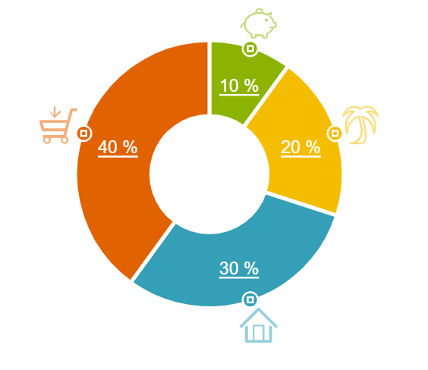
Optimální cashflow domácnosti
Pravidlo 10-20-30-40

Slide 33
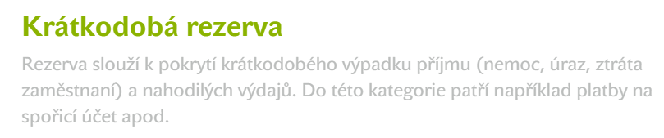
10

Slide 34
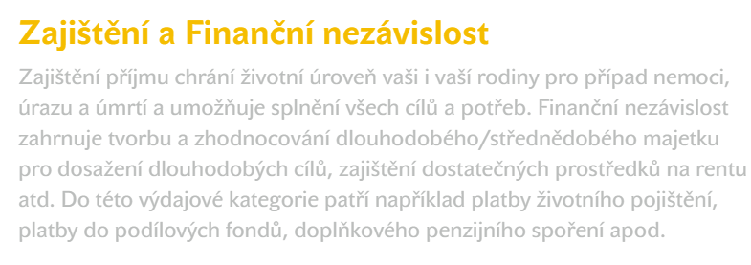
20

Slide 35
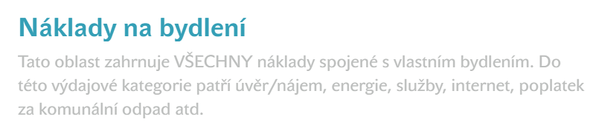
30

Slide 36
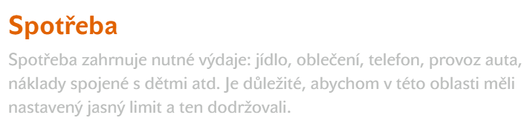
40

Slide 37
Rezervy

Slide 38
Rozpočet už sestavit umíte, co teď???
Stanovte si za cíl ideální finanční míry 10:20:30:40!!!
10 % rezervy
20 % aktiva a zabezpečení budoucího příjmu
30 % maximální podíl úvěrových nákladů na celkových výdajích
40 % spotřeba

Slide 39
Co Vám může pomoci regulovat výdaje na spotřebu?
Měsíčně sledovat příjmy a výdaje.
Neutrácet za zbytečné věci.
Nenaletět trikům obchodníků a nepodlehnout pokušení kupovat.
Kupovat s rozvahou podle předem připraveného a promyšleného seznamu.
Nenakupovat s dětmi.
Nekupovat na úvěr.
Omezit stravování v restauracích a v rychlém občerstvení.

Slide 40
Úspory vs. rezervy
Úspory = kumulované přebytky příjmů domácnosti nad jejími výdaji
Plánované úspory
  Pro … události
  Úspory na koupi nového auta, na dovolenou, vánoce…
  Úspory na stáří
  Úspory (finanční zdroje) na zajištění finanční nezávislosti
Životní rezervy
  Úspory pro … události

Slide 41
Životní rezervy
Životní rezervy = část úspor určená pro pokrytí výdajů v případě neočekávaných událostí a s tím spojeného výpadku příjmu
???Proč tvořit životní rezervy???
Zachování životního standardu (životní úrovně) domácnosti
Zajištění finančních zdrojů pro neočekávané události

Slide 42
Druhy životních rezerv
Rezerva I – operativní
Rezerva II – taktická
Rezerva III – strategická

Slide 43
Rezerva I - operativní
Účel (kdy čerpat rezervu): při neočekávané události s finančním dopadem (oprava ledničky, pračky, auta)
Výše rezervy: … domácnosti
Pravděpodobnost čerpání: vyšší
Požadavek na výnos: nad míru inflace
Požadavek na riziko: nízké
Požadavek na likviditu: 2 – 5 dnů
Vhodná investice pro tvorbu rezervy: …

Slide 44
Rezerva II - taktická
Účel (kdy čerpat rezervu): při ztrátě (změně) zaměstnání, dlouhodobější pracovní neschopnosti, zahraniční stáži
Výše rezervy: … domácnosti
Pravděpodobnost čerpání: malá (několikrát za život)
Požadavek na výnos: střední
Požadavek na riziko: střední až vyšší
Požadavek na likviditu: 1 – 2 měsíce
Vhodná investice pro tvorbu rezervy: …

Slide 45
Rezerva III - strategická
Účel (kdy čerpat rezervu): při trvalé pracovní neschopnosti, těžkém úrazu s trvalými následky, trvalá invalidita, úmrtí
Výše rezervy: … domácnosti
Pravděpodobnost čerpání: velmi malá (0 – 1 krát za život)
Požadavek na výnos: výnos není důležitý
Požadavek na riziko: nízké až střední
Požadavek na likviditu: v případě potřeby

Slide 46
Které rezervy vytvořit nejdříve?
 | Svobodný mladý muž | Rodina s malými dětmi
1. Nejnaléhavější
2. Dosti naléhavé
3. Naléhavé
4. Málo naléhavé

Slide 47
Jak si vytvořit finanční rezervu? Odložte si 10 % z příjmu každý měsíc!
Pořádek ve financích
Pravidelnost a návyk je více, než výše částky
Plánujte, plánujte, plánujte
Vyšší příjem nemusí znamenat vyšší výdaje
Mimořádné příjmy a odměny
Rezerva neslouží ke koupi spotřebičů
Nesahejte na dlouhodobá aktiva
Čerpanou rezervu doplňte
Začněte hned
Zdroj: http://www.dfg.sk/skola_fg/financne_rady/ako_si_vytvorit_financnu_rezervu_odlozte_si_10_z_prijmu_kazdy_mesiac/

Slide 48
Kalkulačka pro výpočet
https://www.penize.cz/kalkulacky/budovani-financni-rezervy

Slide 49
Makroekonomika a reálné investice

Slide 50
Makroekonomické vazby
Inflace úspory
Inflace devalvace
Devalvace inflace

Slide 51
Vazby
Vztah inflace a úspor: inflace má vždy negativní dopad na úspory. Inflace v každém případě znehodnocuje úspory.
Vztah inflace a devalvace: země s vyšší inflací má ve srovnání se zemí s nižší inflací nevýhodu v tom, že její měna je touto vyšší inflací vystavena riziku znehodnocení (riziku devalvace) ve vztahu k měně země s nižší inflací. Inflace tedy vytváří prostor pro devalvaci ve výši inflačního diferenciálu (ve výši rozdílu inflací mezi zeměmi).
Vztah devalvace a inflace: devalvace zdražuje dovoz a zlevňuje vývoz. Devalvace měny zdražením dováženého zboží vytváří inflační tlaky. Velikost tohoto tlaku je dána objemem dováženého zboží ve spotřebním koši.

Slide 52
Makroekonomické vazby
Úrokové sazby úspory
Úrokové sazby inflace
Úrokové sazby kurzy (akcie, dluhopisu)
Inflace kurzy

Slide 53
Vazby
Vztah úrokových sazeb a úspor: růst úrokových sazeb činí úspory atraktivnějšími. Proto růst úrokových sazeb vede k růstu spořivosti domácností.
Vztah úspor a úrokových sazeb: zvyšování míry spořivosti obyvatel (a tím zvyšování sumy úspor) vytváří prostor pro snižování úrokových sazeb bank.
Vztah mezi úrokovými sazbami a inflací: čím vyšší jsou úrokové sazby v bankách, tím je atraktivnější ukládat své úspory do bank. Zvyšování úrokových sazeb tedy vede ke zvýšení míry spořivosti obyvatel a snižuje spotřebu. Snižování spotřeby obyvatel snižuje tlak na zvyšování cen – potlačuje inflaci. Růst úrokových sazeb tedy vede ke snižování inflace.
Vztah mezi inflací a úrokovými sazbami: růst míry inflace zvýhodňuje spotřebu na úkor tvorby úspor. Aby banky zastavily tento trend, jsou nuceny zvyšovat své úrokové sazby. Neboli: při růstu inflace rostou úrokové sazby, aby vyrovnaly ztráty spořících domácností vyvolané zvýšenou mírou inflace.

Slide 54
Vazby
Růst úrokových sazeb vede k přesunu volných finančních prostředků do bank na úkor kapitálového trhu. Aby kurzy akcií a dluhopisů vyrovnaly tuto vyšší výnosovou hladinu, musí nabídnout také vyšší zhodnocení. Vyššího zhodnocení dosáhne investor tím, že koupí cenný papír za nižší cenu, než dosud. Růst úrokových sazeb tedy vede k poklesu kurzů akcií a dluhopisů.
Růst inflace vede k růstu úrokových sazeb. Rostou-li úrokové sazby, dochází k poklesu kurzů cenných papírů. Očekává-li se tedy růst inflace, kurzy cenných papírů (ceny akcií a dluhopisů) na toto očekávání reagují poklesem.

Slide 55
Reálné investice
Finanční produkty nejsou jedinou možností, jak zhodnotit finanční prostředky.
Dalšími možnostmi jsou investice do:
  nemovitostí,
  zlata,
  poštovních známek,
  umění a starožitností,
  komodity.
Tyto investice mají společné tyto znaky:
  většinou nízká likvidita (⇒ delší investiční horizont),
  nutná odborná znalost,
  potřebný vyšší kapitál,
  vedlejší náklady (náklady spojené s úschovou, pojištěním).

Slide 56
Reálné investice
zlato změnilo svou funkci (cena)
nemovitosti investice x užitný statek
umění, starožitnosti staré x současné umění
známky velmi úzký trh (malá poptávka i nabídka)
komodity spekulace na komoditních burzách (futures)
Pro domácnosti okrajová investiční příležitost.

Slide 57
Nemovitosti
Výhody
  Investice do nemovitostí lze doporučit z důvodu diverzifikace portfolia (výše nájmu v Ostravě je jen málo závislá na vývoji indexu S&P).
  Tato investice nese zanedlouho po koupi pasivní příjem v podobě nájemného.
  Pasivní příjem je časově omezený jen životností nemovitosti.
  Hodnota nemovitosti se zvyšuje v průměru na úrovni inflace.

Slide 58
Nemovitosti
Nevýhody
  Do tohoto druhu investice nelze, v případě přímé investice, investovat pravidelně.
  Při koupi nemovitosti lze dosáhnout i výrazné ztráty (nevhodná lokalita, dopravní infrastruktura, nezaměstnanost).
  Nevýhodou je nižší likvidita.
  Obhospodařování nemovitosti vyžaduje čas a někdy i silné nervy.
  Potřebný kapitál je většinou tak vysoký, že je nutné využít úvěru. V tomto případě je nákladem splátka úvěru, resp. placený úrok.
INVESTICE DO NEMOVITOSTÍ NENÍ BEZRIZIKOVÁ (Při investování do nemovitosti podstupuje investor vysoké jedinečné riziko)

Slide 59
Zlato
Zlato je vyhledávanou investicí v dobách nejistoty, je nejobdivovanějším kovem.
Vlastnictví zlata symbolizuje bohatství. Touha po jeho vlastnictví dala vzniknout zlaté horečce. Ze zlata byly vyráběny po mnohá staletí mince, bylo tedy prostředkem směny. Je vysoce kujné, nelze falzifikovat, má velmi specifické vlastnosti.
Zlato lze koupit:
  ve slitcích,
  ve formě mincí,
  cenného papíru,
  šperku.
Investice do zlata v sobě nese velké jedinečné riziko.
Zlato je obchodováno v amerických dolarech a český investor tak nese i měnové riziko.

Slide 60
Zlato
Co lze očekávat od investice do zlata?
  Oproti všeobecně přijímanému názoru nelze investici do zlata označit jako spolehlivou ochranu proti inflaci. Výnos investice nepokrývá na dlouholeté periodě inflaci ( i přes značný růst ceny zlata v posledních letech).
Zlato je volatilní investiční instrument. Jestliže investor investovat do zlata začátkem roku 1979, ještě ani dnes by nebyl „na svém“. Po započtení inflace je ztráta ještě větší (1 dolar v roce 1979 měl nepochybně vyšší kupní sílu než má dolar v roce 2007).

Slide 61
Vývoj ceny zlata
https://zlataky.cz/cena-zlata-a-grafy-zlata?gclid=Cj0KCQjw8_qRBhCXARIsAE2AtRagpcGoiIWjiJKUmE4RCFijP8c8ElOtQUzFnyaZGEO6276GcYeAgZAaAtlcEALw_wcB

Slide 62




Poštovní známky
Lze koupit v aukcích, na burzách a specializovaných obchodech.
Hrozí zde koupě padělku a tím vysoká finanční ztráta.
Nevýhodou je také velmi úzký trh (omezená nabídka i poptávka, tj. počet sběratelů známek).
Nejvíce žádané známky jsou z USA, VB jejích bývalých kolonií, starých německých států a dalších rozvinutých zemí.
Příklady žádaných známek - Saská trojka, Rakouské Merkury, Modrý a Oranžový Mauricius (nejvzácnější).

Slide 63
Umění a starožitnosti
Riziko koupi padělku či kradeného předmětu. Nevýhodou jsou vysoké náklady na úschovu, pojištění, znalecká ocenění a atesty pravosti.
Investice do umění lze rozdělit na staré a současné. Staré umění je prověřeno časem, je známé a spolehlivěji oceněné (nižší výnosy i riziko ztráty).
Opakem je investice do uměleckých děl žijících autorů (mnohem vyšší riziko ztráty, možné vyšší výnosy).

Slide 64
Víno
Střednědobá až dlouhodobá, tj. minimálně 5 let, u velmi kvalitních vín potom spíše 10-15 let.
Co ovlivňuje cenu?
  jakost, ročník, původ, dostupnost na trhu, případně i to, zda víno obdrželo nějaké ocenění.
Při správném výběru se výnos může pohybovat kolem 10 - 15 % ročně, při velmi dobrém nákupu může dosáhnout i 30 % ročně.
Nutné počítat s dodatečnými náklady na uložení vína.
Česká vína (moravská vína) – veltlínské (archivace 1 - 4 roky), sauvignon (archivace 3 - 7 let), chardonnay (5 - 10 let), frankovka nebo rulandské červené.
U zahraničních vín patří mezi nejvíce ceněná - vína z oblasti Bordeaux, červené burgundské nebo archivní portské.

Slide 65
Komodity
  Krátkodobé výkyvy kurzů jsou většinou nepředvídatelné a na dlouhodobý trend se (na rozdíl od akcií a dluhopisů) nelze spoléhat.
  Investici do komodit lze spíše označit za spekulaci.
  Lze obchodovat nejčastěji pomocí termínových kontraktů (opce a futures).
  Investice do zlata, známek, umění a komodit jsou pro domácnosti spíše okrajová investiční příležitosti.
  Investice do zlata, mincí, poštovních známek, vína a umění lze označit spíše za zálibu než za vhodnou součást portfolia většiny domácností.

Slide 66
Členění komodit
1. „Hard“
Energetické - ropa Brent, nafta, uhlí, plynový olej, topný olej, zemní plyn, bezolovnatý benzín.
Kovy - průmyslové (hliník, chrom, měď, olovo, rtuť, nikl, selen, cín, titan, zinek) a vzácné (zlato, iridium, palladium, platina, osmium, rhodium, stříbro, ruthenium).
2. „Soft“
Netrvanlivé - káva, kakao, bavlna, pomerančový džus, kaučuk, cukr, hedvábí, dřevo, vlna.
Obilniny a luštěniny - fazole Adzuki, ječmen, řepka, kukuřice, proso, oves, olejniny, rýže, červená pšenice, žito, čirok, sójové boby, sójová moučka, pšenice.
Hospodářská zvířata - živý skot a prasata nebo různé části poražených zvířat.

Slide 67
Výhody reálných investic (za urč. podmínek)
Zajištění proti inflačnímu znehodnocení
Diverzifikace rizika v portfoliu
Zajištění proti politickému riziku
Dosažení kapitálového zisku
Umělecké, sběratelské nebo osobní zážitky

Slide 68
Nevýhody reálných investic
Vysoké transakční náklady
Neexistence likvidního a efektivního trhu
Žádný peněžní důchod
Výnosová míra značně kolísá
Alternativní možnosti mohou přinášet vyšší výnos

Slide 69
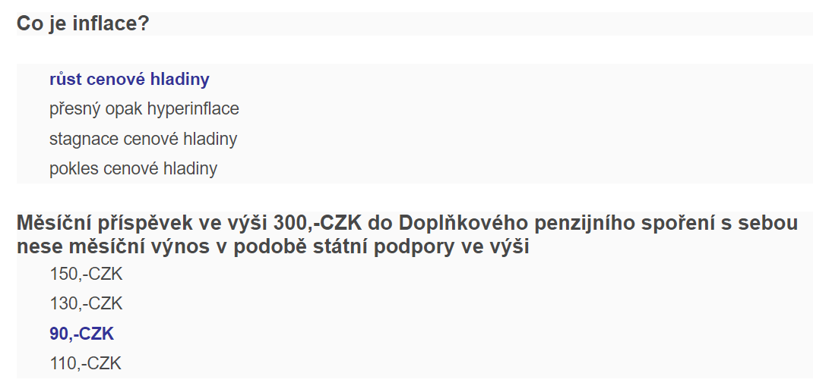
Příklady otázek v testu

Slide 70
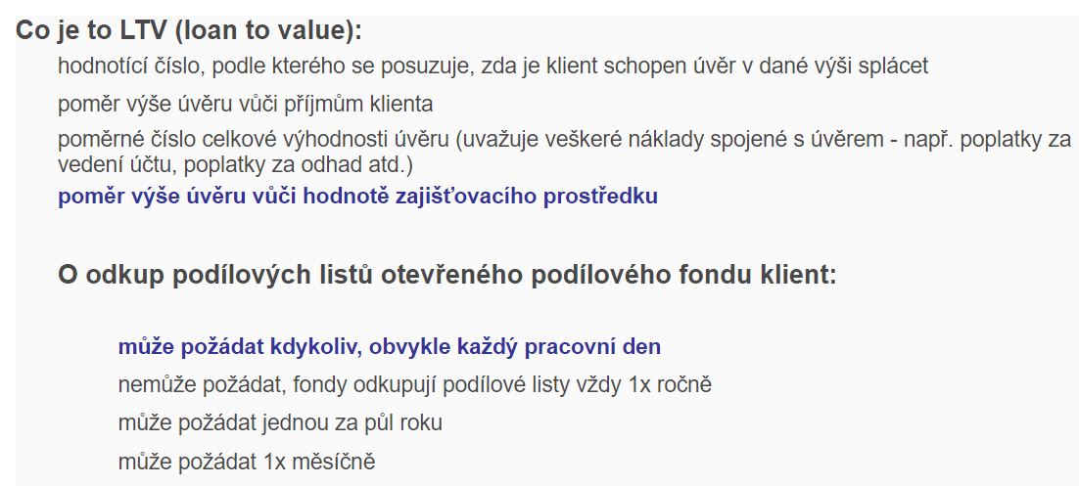

Slide 71
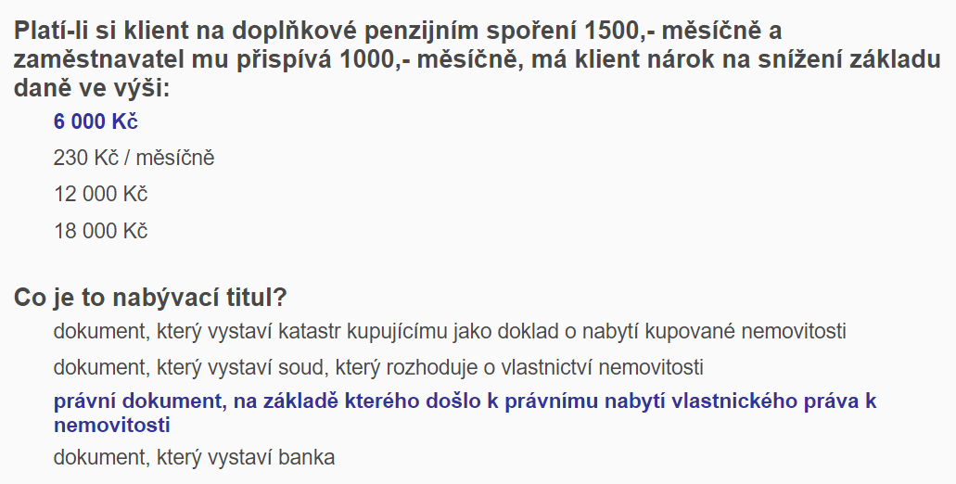

Slide 72
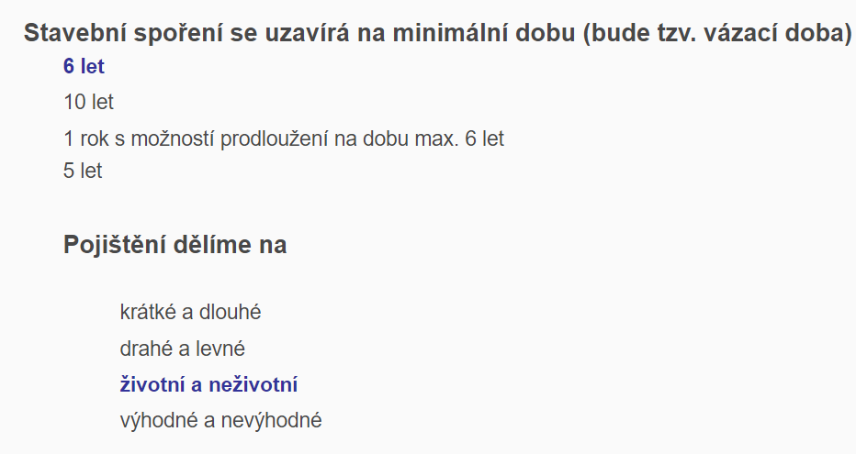

Slide 73
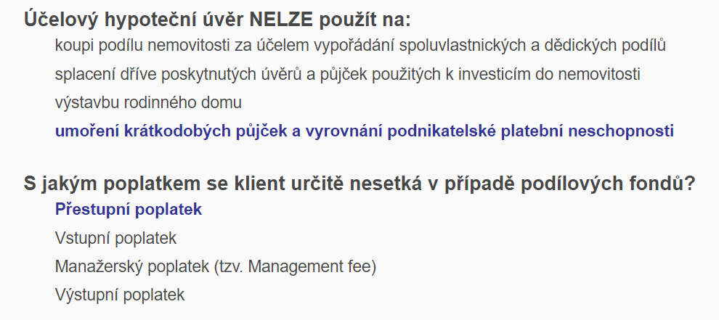

Slide 74
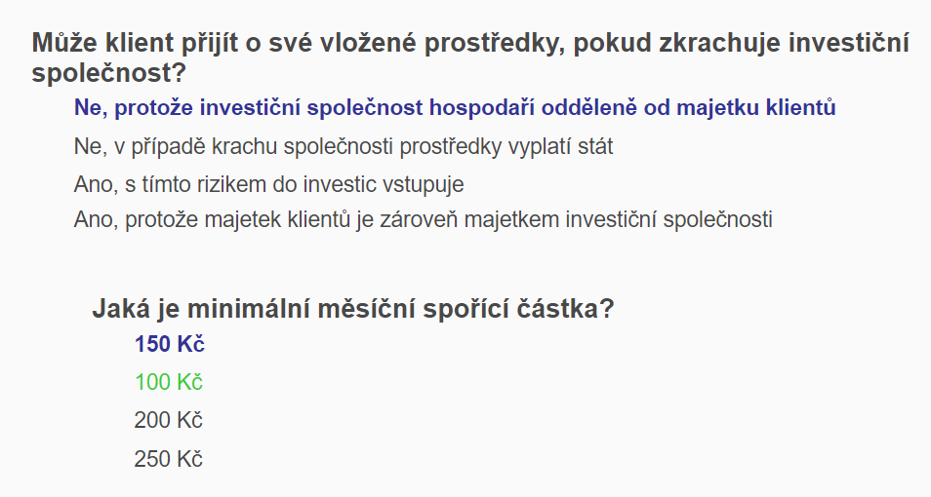

Slide 75
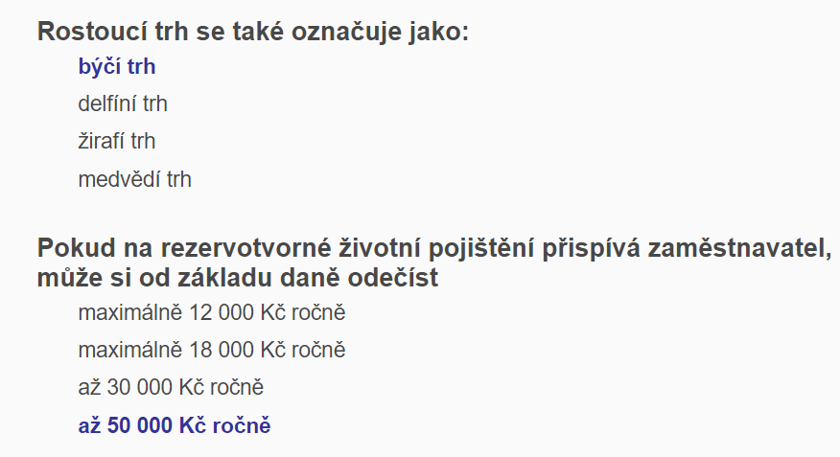

Slide 76
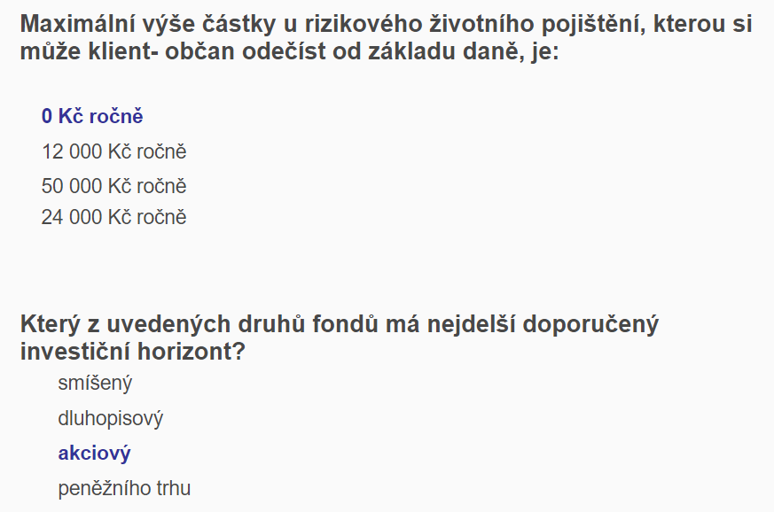

Slide 77
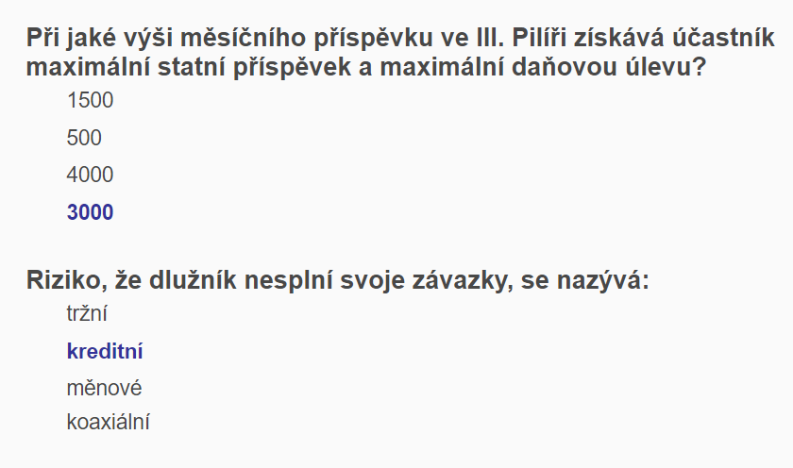

Slide 78
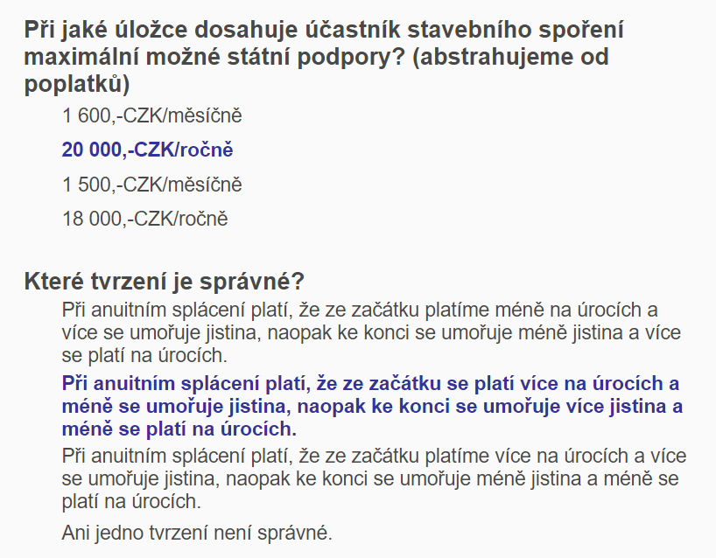

Slide 79
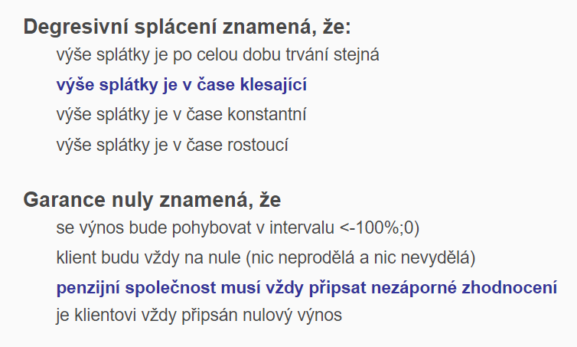

Slide 80
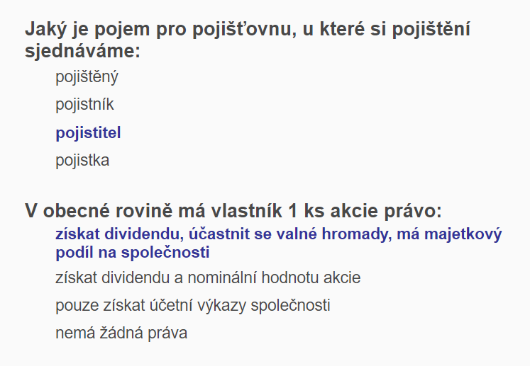

Slide 81
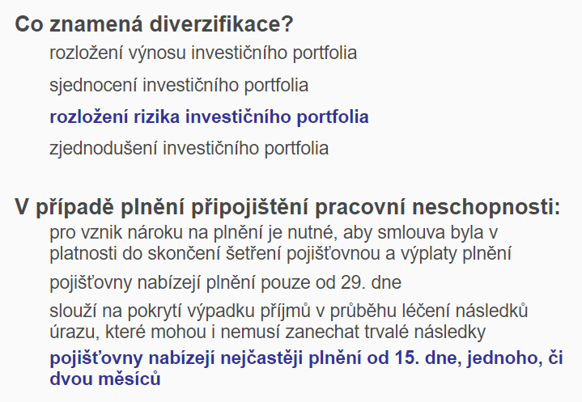

Slide 82
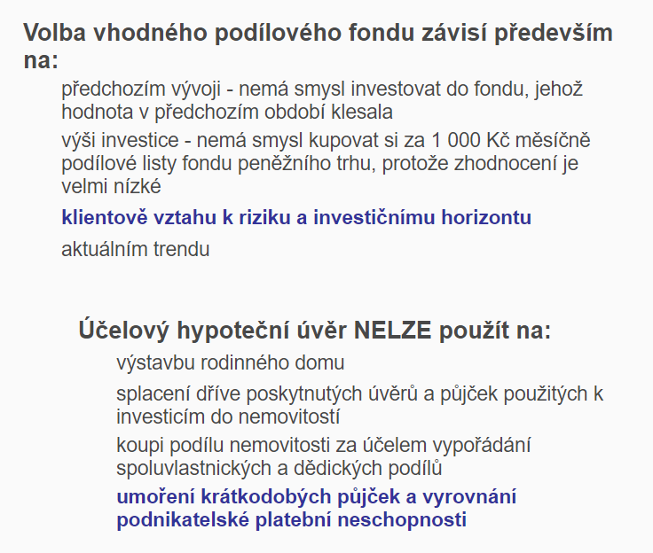

Slide 83
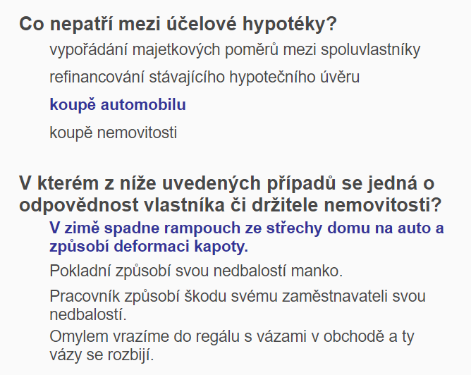

Slide 84
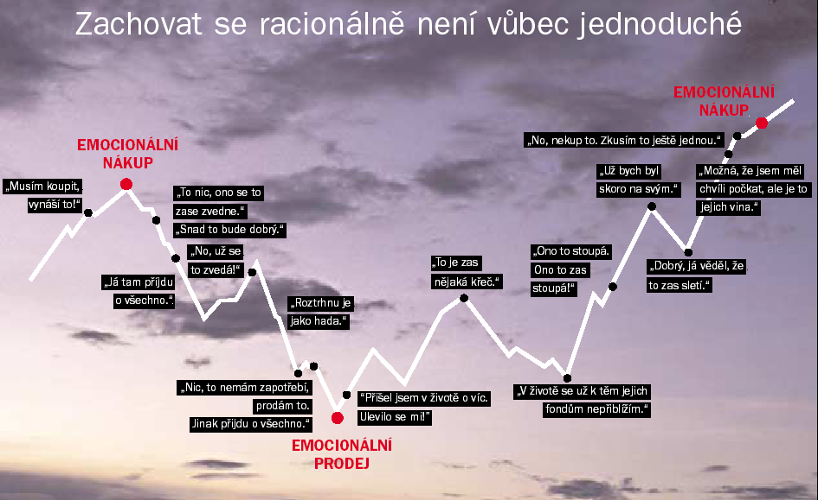

Slide 85
Děkuji za pozornost

